Slide 1

飞机横航向闭环控制基本原理

Slide 2
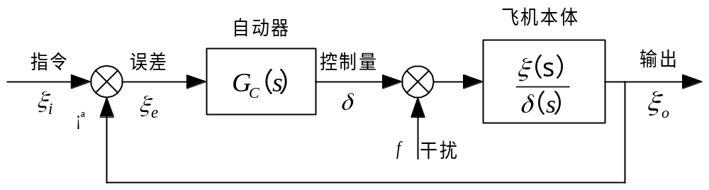
飞机横航向闭环控制基本原理
不同的指令和控制量，形成不同的控制

Slide 3











横航向闭环控制的指令和控制信号
指令 |  | 控制量
倾斜角 |  | 副翼偏角
偏航角 |  | 方向舵偏角
侧滑角
滚转角速度
偏航角速度
侧向加速度
侧向位移及其导数
√
√
√
√

Slide 4
横航向闭环控制
横航向闭环控制
倾斜角控制
偏航角控制

Slide 5
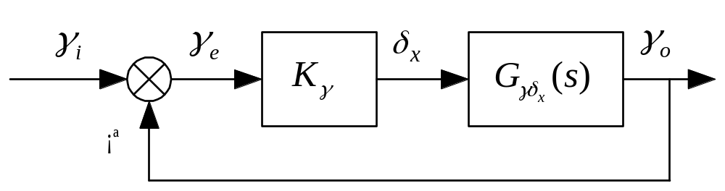
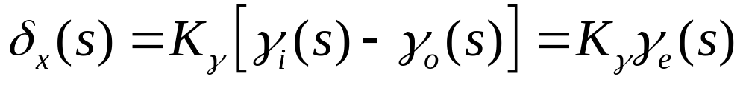
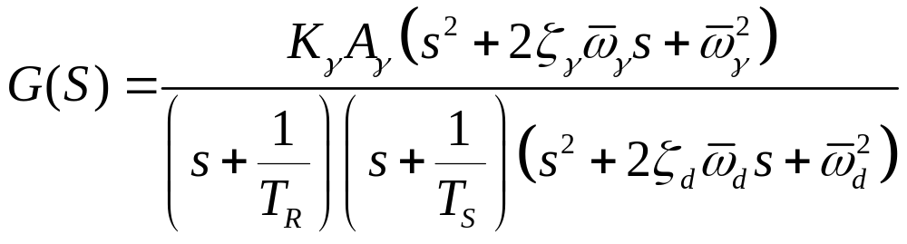
倾斜角控制
倾斜角控制系统结构图
控制律和开环传递函数

Slide 6
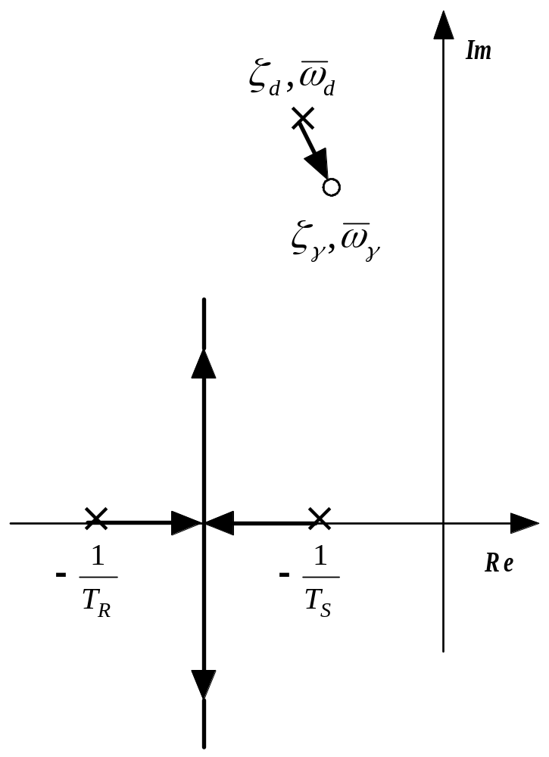
倾斜角控制系统根轨迹图

Slide 7
结论和措施
结论：
  螺旋模态特性得到改善，滚转模态衰减减慢。并且当参数值超过某一值后，螺旋模态和滚转模态耦合成一对复根，代表着一种衰减较慢、周期较长的振荡运动。
措施：
  比例控制的基础上，加上微分信号(即滚转加速度信号) 。

Slide 8
倾斜角控制的性质
开环的“角速度控制”
闭环的“角度控制”

Slide 9
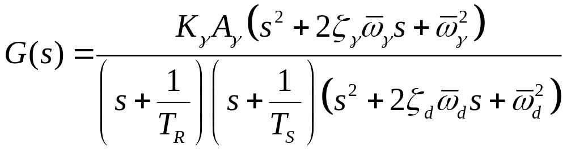
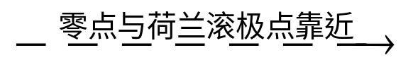
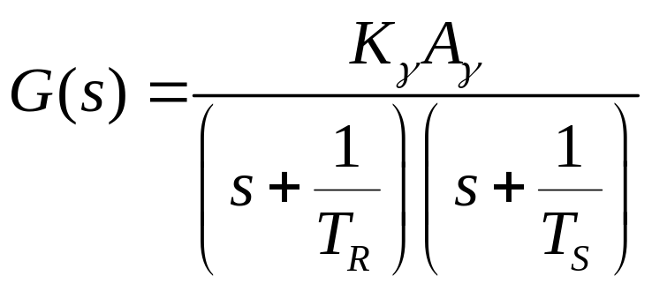
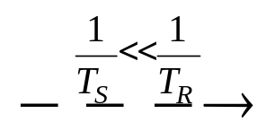
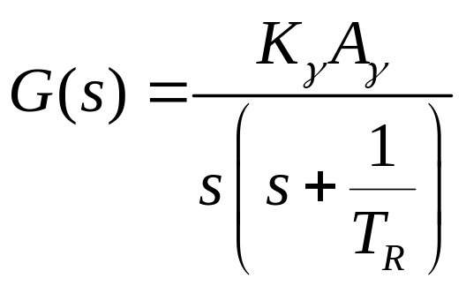
倾斜角控制的性质-开环

Slide 10
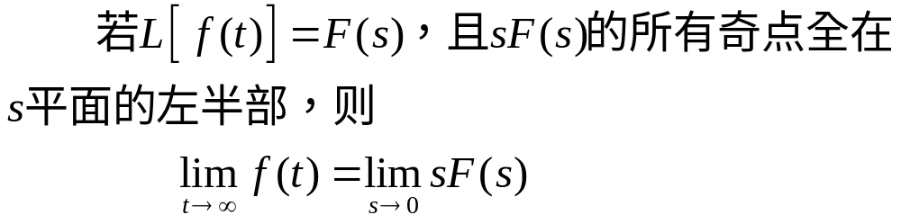
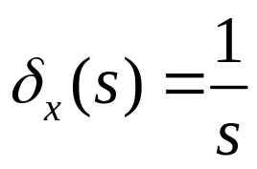
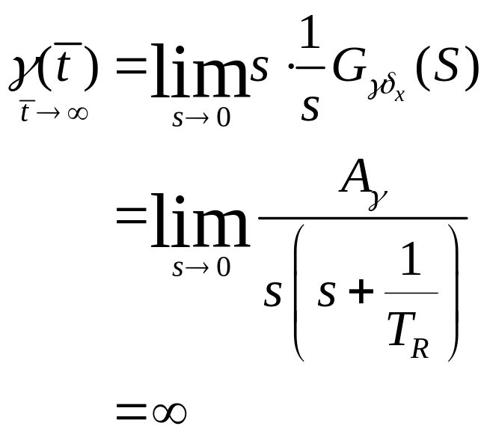
倾斜角控制的性质-开环
拉氏变换的终值定理
副翼单位阶跃输入
副翼阶跃输入
“角速度控制”

Slide 11
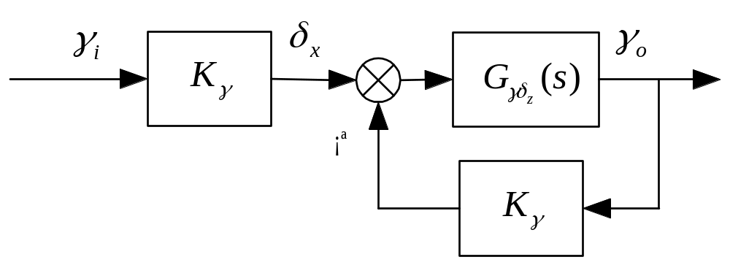
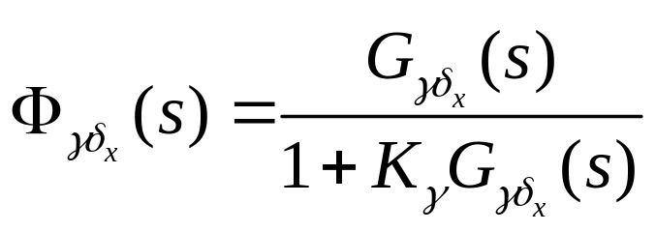
倾斜角控制的性质-闭环
倾斜角控制系统结构图的等效变换
闭环传递函数

Slide 12
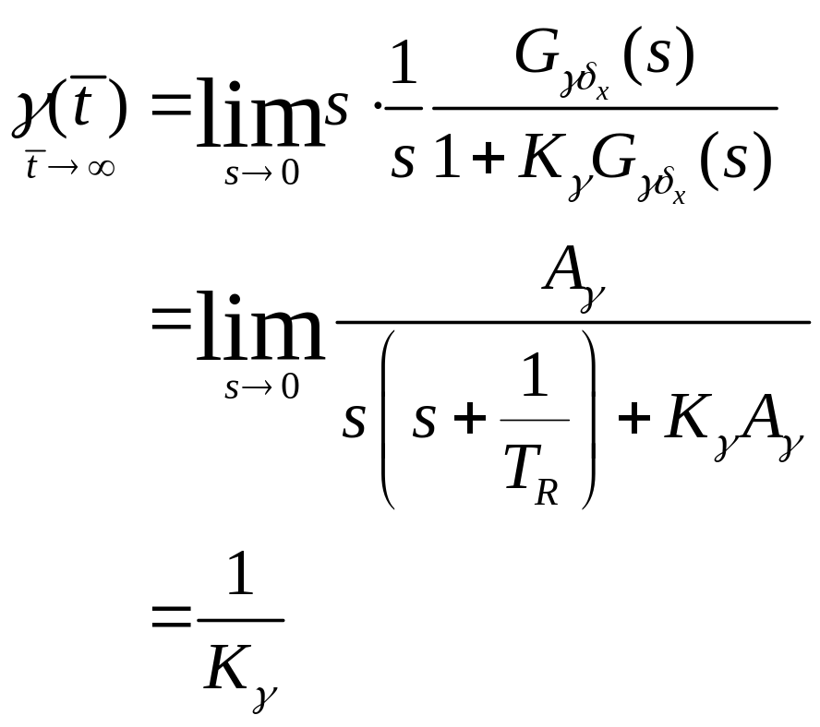
倾斜角控制的性质-闭环
副翼单位阶跃输入
副翼阶跃输入
“角度控制”
副翼阶跃输入
开环“角速度控制”→闭环“角度控制 ”

Slide 13
偏航角控制
偏航角控制
方向舵控制
副翼控制
副翼和方向舵协调控制

Slide 14
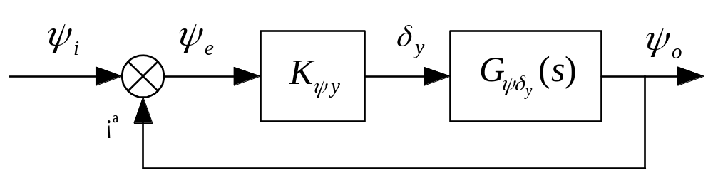
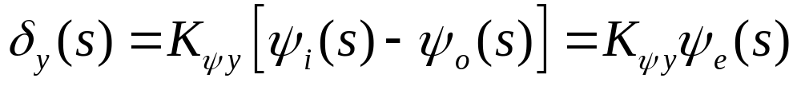
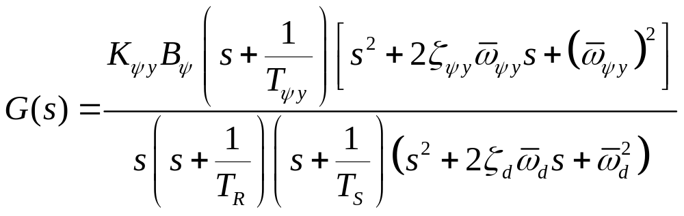
偏航角的方向舵控制
用方向舵控制偏航角的控制系统结构图
控制律和开环传递函数

Slide 15
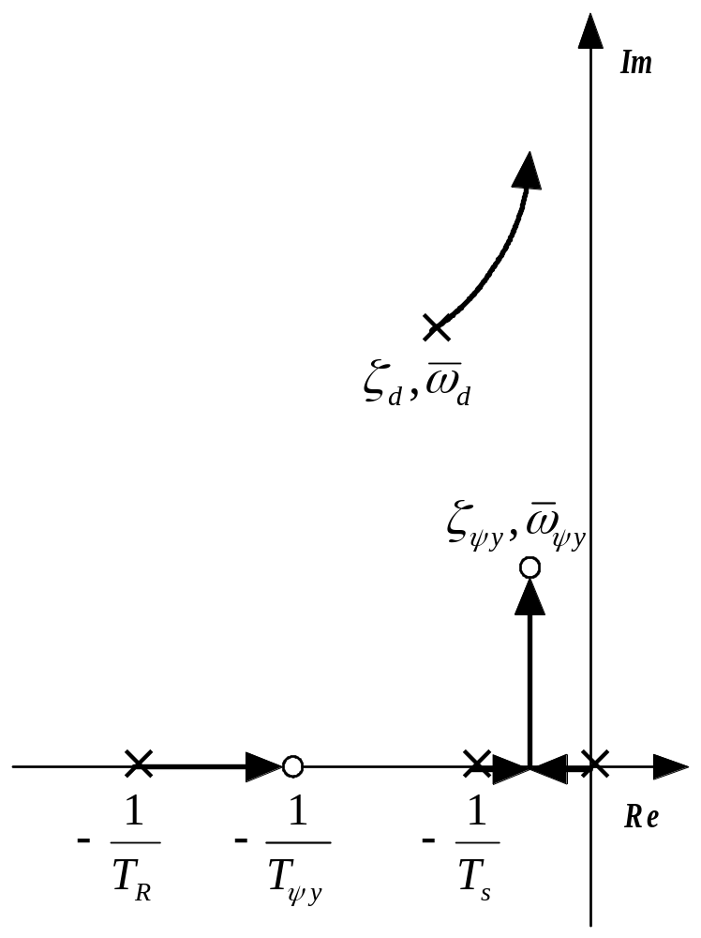
方向舵偏航角控制系统的根轨迹图
偏航角
运动模态

Slide 16
结论和措施
结论：
  零值极点很快与螺旋模态耦合成一对复根，系统偏航角运动模态由中立稳定变为稳定，偏航角控制的目的也就达到。
  荷兰滚模态和滚转模态特性都要变差。
措施：
  比例控制的基础上，加上偏航角的微分控制信号。

Slide 17
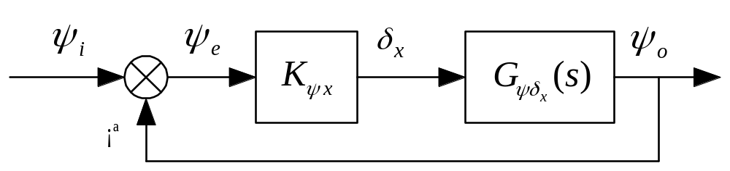
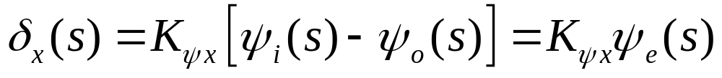
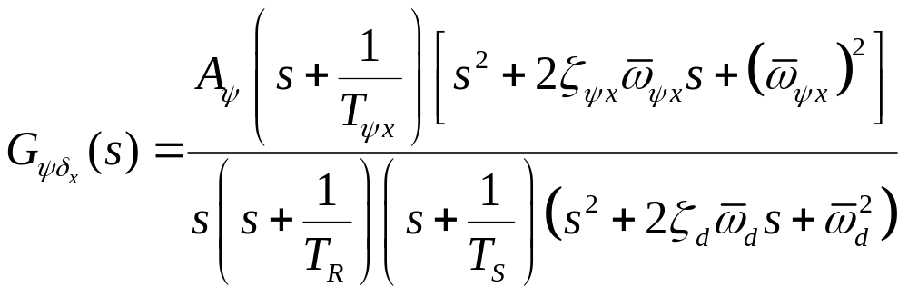
偏航角的副翼控制
用副翼控制偏航角的控制系统结构图
控制律和开环传递函数
与方向舵的
偏航角控制
具有
相同的性质

Slide 18
小结
横航向闭环控制基本原理
倾斜角控制
偏航角控制
  偏航角的副翼控制
  偏航角的方向舵控制
  偏航角的副翼和方向舵协调控制

